Slide 1
用于LGAD读出的高精度时间测量原型ASIC研究
中国科学技术大学
核探测与核电子学国家重点实验室
陈晗，李荘，秦家军，赵雷
Notes:
大家好，我是李荘，来自中国科大，我的报告题目是用于…

Slide 2
Overview
LGAD读出电子学研究背景
用于LGAD读出的原型ASIC研究
  模拟前端电路设计
  TDC电路设计
原型ASIC测试
总结
Notes:
我的报告主要包含这些内容，首先是LGAD读出电子学的研究背景，然后是我们所进行的用于…，主要包括模拟前端电路的设计和TDC的设计，
以及流片之后的测试和测试结果。

Slide 3
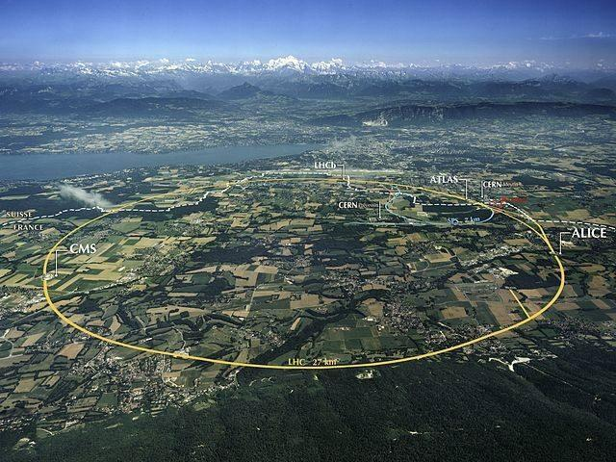
LHC亮度升级与堆积效应
LHC，Large Hadron Collider，大型强子对撞机，最大的加速器装置
  LHC亮度升级：提升碰撞频率，能够更加有效地进行粒子物理实验
  背景事件：碰撞频率提升带来大量无效事例，使重建变得困难
  应对方法：利用高精度的时间与空间信息，增强粒子区分能力，使事例重建更准确
    基于LGAD的粒子探测技术被提出
    LHC中的CMS、ATLAS正在推进相关研究
  LGAD：Low-Gain Avalanche Detector，低增益雪崩探测器
大型强子对撞机
Notes:
首先介绍背景
LHC，大型强子对撞机，是目前最大的加速器装置。近些年LHC计划通过一些列升级提升其亮度，使其能够更加有效地进行粒子物理实验。但是亮度升级的同时会带来大量的无效对撞事例，称为堆积背景事例，这些使得物理过程的重建变得困难。
为了有效应对堆积带来的挑战，可以利用高精度的时间与空间信息，增强对不同粒子的区分能力，使事例重建更加准确。
在这一背景下，基于低增益雪崩探测器，即LGAD，的粒子探测器技术被提出，目前LHC中的ATLAS和CMS正在推进相关的研究

Slide 4
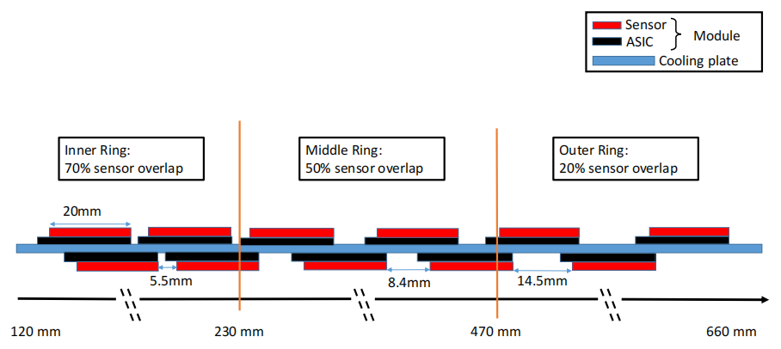
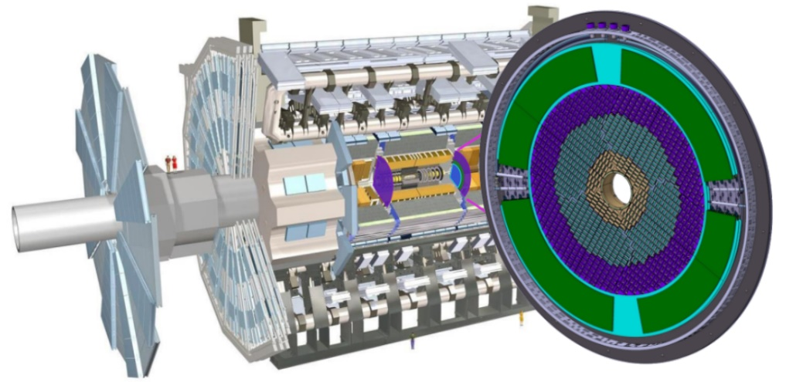
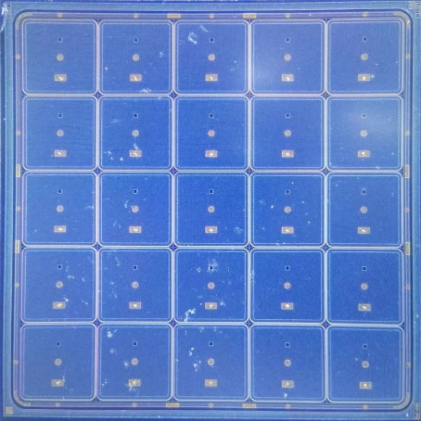
ATLAS升级中的LGAD
ATLAS计划使用LGAD探测器应对堆积问题
  在半径660 mm的圆盘上实现1.3×1.3 mm²的空间位置分辨
  单层探测器实现50 ps的时间分辨
  电子学读出任务：好于25 ps的时间精度
    这是目前稳定运行的大型物理实验中的最高的时间精度
    LGAD信号更小(~ 10fC)，颗粒度更高，因此具有更大的挑战
1.3mm
ATLAS中的LGAD示意图
5×5LGAD探测器实物图
盘面沿轴线的截面示意图
Notes:
LHC上的ATLAS计划使用LGAD探测器，构建高粒度时间探测器项目
如左图所示，在对撞点前后各设置了一个半径660mm的圆盘用于密布大量的（3.6M）LGAD探测器通道，实现1.3×1.3mm2尺寸的空间分辨，并实现50 ps水平的时间精度
对于电子学，需要达到好于25ps的时间精度
这是目前稳定运行的大型物理实验中的最高的时间精度，但这一时间精度基本是通过较大信号幅度的探测器完成的，比如MRPC探测器信号幅度在百飞库量级，且对颗粒度没有过高的要求。
LGAD探测器一方面信号幅度更小，另一方面应用场景具有极高的颗粒度和通道数，因此对于电子学的高时间精度读出是更大的挑战

Slide 5
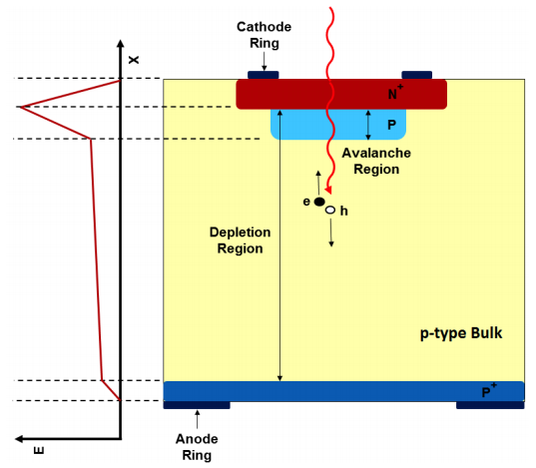
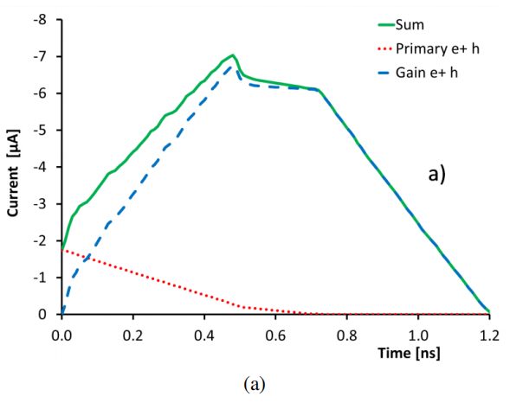
LGAD结构与电子学特征
基本结构：
  高压反偏的PN结
  耗尽区产生初级电离信号
  高掺杂P型区产生次级电离，增强信号幅度
电子学特征：
  输出信号：高速电流脉冲，脉宽0.8 ~ 1.2 ns，典型电荷量约10 fC
  探测器电容(C_{d})：约4 pF (1.3×1.3 mm²)
截面示意图
简化模型
典型信号
Notes:
其基本结构是一个PN结，在PN交界处存在一个高掺杂的P型增益区，其工作时需要施加反向的高压偏置，使PN的耗尽区扩散。由于耗尽区中几乎没有载流子，因此其本底电流非常小，并存在一个较小的寄生电容。当被测粒子击中探测器时，在耗尽区沉积能量产生电子空穴对，形成初级电离信号，随后电子撞击P型高掺杂区，产生雪崩电离增强信号幅度。其输出信号是高速电流脉冲，宽度在1ns量级，使用初期的典型电荷量约为10 fC，并会随着受到的总辐照剂量增加而逐渐下降。而探测器电容是影响信号电压幅度的另一个重要参数，对于1.3×1.3的LGAD，其探测器电容的典型值约为4pF

Slide 6
本研究内容
研究内容：
  设计一款用于LGAD信号读出的高精度时间测量原型ASIC
研究目标：
  通道结构1:1对应的阵列型原型ASIC，为未来的实际应用积累阵列型ASIC设计经验
  ASIC需要能够为探测器提供偏置，接收探测器信号并放大、甄别和时间测量处理
  对于LGAD输出的微弱信号，实现高精度时间测量（10 fC信号，4 pF电容，好于25 ps）
Notes:
7、本文的研究内容是。。。并实现以下目标：
1 未来的实际应用中，ASIC与LGAD将以图中所示的的bump bonding方式紧密键合，实现信号的读出，因此需要设计单元几何尺寸与LGAD 1：1对应的阵列型原型ASIC，为未来的实际应用积累阵列型ASIC的设计经验
2 ASIC与探测器以bump bonding方式连接时，ASIC也将需要为LGAD提供其正极偏置，接受其输出的信号并处理。
3 对于LGAD输出的微弱信号，需要实现高精度的时间测量。根据物理实验对时间精度的要求，经过与LGAD研究团队讨论，预期需要实现在4pF的探测器电容下，对10 fC的信号达到好于25 ps的时间精度。

Slide 7
原型ASIC设计指标
指标依据：LGAD的基本特性以及事例分辨对时间精度需求
研究目标：设计一款性能符合指标的5×5阵列型原型ASIC
(1) 平均单通道功耗需低于4 mW，根据电路特性分配至模拟前端与TDC
(2) 10 fC输入信号下，模拟前端与TDC整体时间精度需好于25 ps，并依此制定bin size指标
指标名称 | 指标描述
CMOS工艺尺寸 | 180 nm / 130 nm
LGAD 单通道面积 | 1.3 × 1.3 mm²
LGAD 单通道电容 | 约4 pF
输入动态范围 | 4 ~ 50 fC
模拟前端总功耗 | 每通道 < 2.5 mW ⁽¹⁾
模拟前端时间精度 | 20 ps-rms @ 10 fC⁽²⁾
TDC总功耗 | 每通道 < 1.5 mW @ 5 MHz ⁽¹⁾
TDC时间精度 | 含量化误差在内，好于15 ps-rms ⁽²⁾
TDC bin size | 可调至20 ps以内⁽²⁾
TDC量程 | > 25 ns
Notes:
根据LGAD的特点和应用需求，得出如下的关键设计指标，
需要在有限的功耗下对于微小的信号实现高精度的时间测量。
其中单个通道的平均功耗不超过4 mW，并实现在10 fC的输入信号下好于25 ps的时间精度

Slide 8
原型ASIC整体架构
根据技术路线，该ASIC分为两个部分：
  模拟前端部分，负责接收LGAD输出的电信号，并进行放大、甄别
  TDC部分，负责测量甄别后信号的到达时间（TOA）和脉宽（TOT）
  均需要相应的验证芯片用于验证各部分的功能与性能
Notes:
根据放大甄别加时间测量的技术路线，
整体结构如图，分为两部分。。。
均需要相应的验证芯片用于验证各部分的功能与性能
接下来会介绍各个核心功能单元的结构

Slide 9
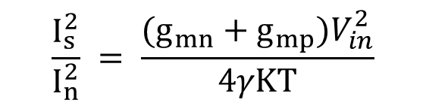
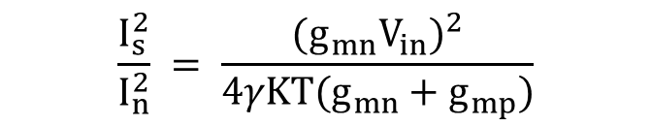
前置放大器：
单端结构：结构简洁可靠，面积较小，功耗利用率高
噪声优化：使用双管输入结构，增加信号的跨导增益，g_{mn}与g_{mp}均有利于信噪比；但是此时工作电流由PVT决定，需要设法控制其工作点
$$\frac{I_{s}^{2}}{I_{n}^{2}} = \frac{{(g_{mn}V_{in})}^{2}}{4γKT(g_{mn}+g_{mp})}$$
单管：
$$\frac{I_{s}^{2}}{I_{n}^{2}} = \frac{{(g_{mn}+g_{mp})V}_{in}^{2}}{4γKT}$$
双管：
Notes:
首先是前置放大器，由于待测信号电荷量很小，因此低噪声的前放对系统的时间精度非常重要。
在这里采用采用单端结构，这种结构…
为了提高信噪比，采用双管输入的结构，这里列出来单管和双管结果的信噪比公式，可以看到，
在双管结构中，P管和N管的跨导都位于分子上，有利于提高信噪比。
但这种结构的工作电流是由PVT决定的，需要设法控制…

Slide 10
自适应电源
解决方法：使用片内自适应电源供电
参考电路与工作电路的尺寸成比例，PMOS源极电压相同，二者电流亦成比例
通过控制参考电路中的电流源，可实现工作电路的工作点状态可控可调
Notes:
解决方法是使用片内自适应电源供电，参考电路…

Slide 11
甄别器
需求：边沿速度快，附加抖动低
  全差分结构：保证抖动性能
  第一级：主要的甄别级，含有正反馈，可加快边沿速度并防止误翻转
    MP2/5：限制摆幅，防止深度饱和，加快翻转速度
    MP1/6：加快上升速度，从而加快翻转
  第二级：输出驱动级，整形并增强驱动能力
Notes:
甄别器的设计需求是要边沿速度快，附加抖动低，
采用全差分结构、抗噪声能力更强，保证抖动性能。
第一级中引入正反馈、加快速度、迟滞。第二级整形输出buffer

Slide 12
TDC部分整体结构
压控游标链TDC：
  DLL：通过鉴相反馈，使延迟单元的延时满足特定条件，并输出相应的控制电压
  TDC：受DLL电压控制，延迟链以特定速度运行，稳定bin size，结合鉴相器等电路完成时间的量化与数据读出

Slide 13
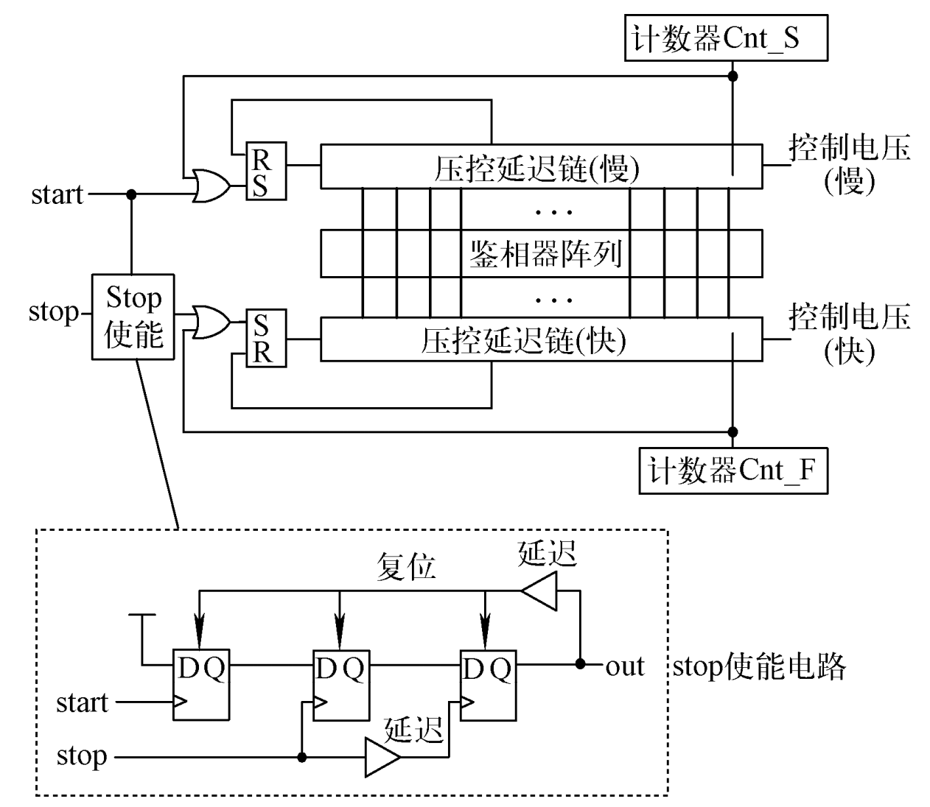
TDC结构
双环型游标TDC：
  基于游标原理，实现低于20 ps的量化步长
  使用环型结构，配合计数器，减少面积、拓展量程
  粗细结合，多级量化，保证量程的同时减少量化时间
    stop到来前start单独循环的圈数实现时间粗测量
    stop到来后循环的圈数与游标链停止位实现时间细测量
Notes:
TDC的核心量化单元是双环型游标TDC，当start信号到来时，它会在这条慢延迟链上绕圈跑，计数器会记录start跑的圈数，
当stop信号到来时，start信号在慢链链中的某个位置，stop信号从链头开始追赶start信号，
最终追上时候，下面这个计数器和鉴相器阵列的鉴相结果就反映了追赶了多少个游标延迟。
Start单独跑的圈数再加上stop追赶start的的游标个数就反映了start和stop的时间间隔，这就是量化的过程。
在测了TOA，也就是信号的到达时间时，start信号是前沿，stop信号是start信号到来之后的第一个时钟上跳沿。
在测TOT，也就是信号的脉宽时，start和stop信号分别是信号的前后沿
因此这一结构可以同时用于TOA和TOT的测量

Slide 14
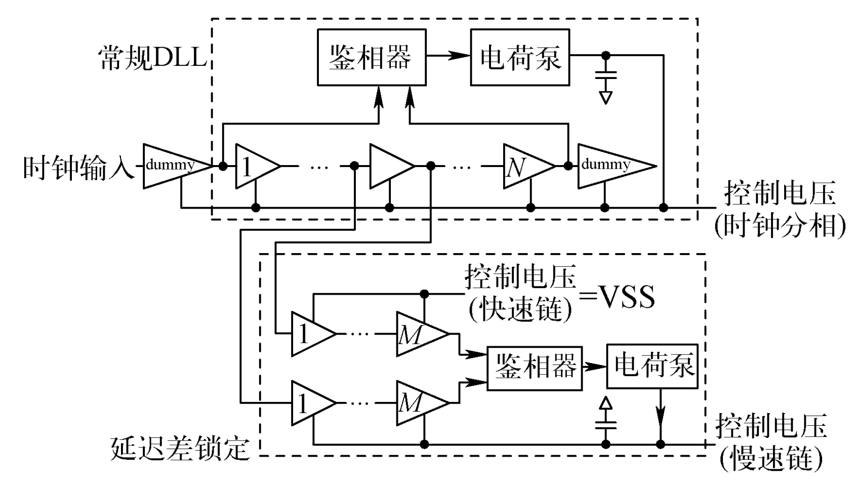
游标DLL
两级DLL
  第一级，常规DLL
  第二级，延迟差锁定DLL
使快速链始终以最高速度运行，对慢速链进行鉴相反馈，锁定两条链的延时差
优点：只需一个控制电压，并以最大速度运行，减少量化时间
Notes:
DLL的目的是产生游标TDC所需的电压，这里采用两级结构，
第一级是常规DLL，用来进行时钟分相。将时钟信号与经过N个延迟单元之后的信号进行鉴相和负反馈，得到一个N分之一的时钟延迟
再将这个延迟前后的信号分别送入快链和慢链。
其中快链的控制电压接地，始终以最快速度跑，慢链的控制电压由鉴相和电荷泵负反馈得到。
这样就得到了一个快慢链之间时钟周期MN分之一的延迟差，作为游标的binsize
其中快速链的控制电压直接接地，使其处于最高的速度，减小量化时间和失配，并且只需要输出一个控制电压。

Slide 15
功能集成的芯片与通道结构
集成模拟前端与TDC，实现放大、前沿甄别、到达时间与脉宽测量
带有用于测试与标定内部电荷生成电路，并支持单独的TDC测试
作为第一版完整功能原型芯片，保留LVDS驱动器用于调试，取消了波形驱动器
Notes:
然后是集成了模拟前端和TDC功能的阵列型芯片
芯片的通道尺寸与LGAD的尺寸1:1对应。
在每个通道内集成了。。。

Slide 16
模拟前端验证芯片：测试系统
模拟前端验证芯片 TDC验证芯片 功能集成的5×5原型芯片
测试系统整体结构
  信号经功分器分束，一支进入待测芯片，芯片的输出与另一支进入示波器，完成波形读出与时间测量
Notes:
接下来介绍测试，首先是模拟前端芯片。
测试信号由信号源产生，经过功分器一分为二，一路经过输入端电路得到具有LGAD探测器信号特征的测试信号，
另一路送进示波器做触发。

Slide 17
模拟前端验证芯片：信号注入
模拟前端验证芯片 TDC验证芯片 功能集成的5×5原型芯片
输入端电路示意图：
  产生与LGAD探测器信号特征相似的测试信号信号
  基于衰减微分电路，产生所需的测试电荷，2.01 V → 10 fC
  寄生电容主要源于ARM提供的Pad（约4.5 pF），定制化Pad电容则小得多（例如5×5阵列芯片）
Notes:
输入端电路的作用是产生形如LGAD探测器信号的测试信号信号
方法是将阶跃波形的边沿经过衰减和微分，得到一个电荷量信息确定的脉冲波形

Slide 18
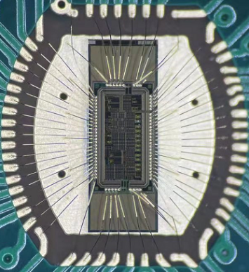
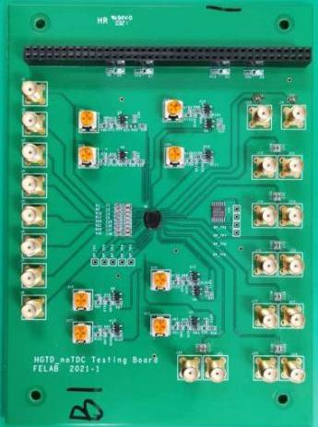
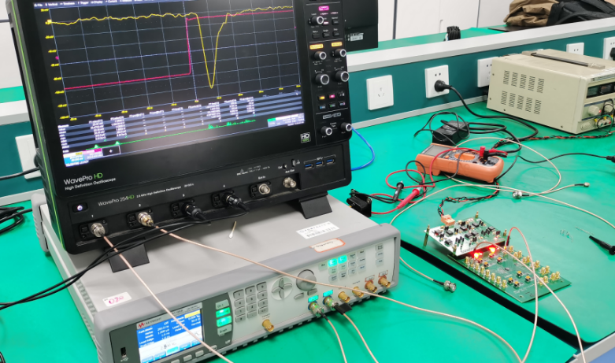
模拟前端验证芯片：测试
模拟前端验证芯片 TDC验证芯片 功能集成的5×5原型芯片
引线键合后的ASIC、测试板以及测试系统的照片
示波器
电源
测试板
信号源

Slide 19
模拟前端验证芯片：测试结果
模拟前端验证芯片 TDC验证芯片 功能集成的5×5原型芯片
关键波形
  模拟波形基线噪声约1.8 mV
时间精度与输入电荷量的关系
Notes:
如图为示波器抓取到的关键波形：第一、第二、第三分别是啥，
甄别器和模拟波形输出的时间精度，在10 fC下都能达到好于20ps

Slide 20
TDC验证芯片：测试系统
模拟前端验证芯片 TDC验证芯片 功能集成的5×5原型芯片
测试方法：
  非线性测试：码密度法，使用晶振提供参考时钟，信号源输出hit信号
  时间戳精度测试：信号源提供同步的时钟与hit，统计量化结果的标准差得出其精度
Notes:
然后是对TDC的测试，主要包含两项内容
一是码密度测试，提供一路与时钟不同源的测试信号，测试信号就会均匀地落在时钟的各个位置，
统计每个码值出现的频率，就可以反映出其对于binsize的宽度，进而计算出非线性。
时间戳精度测试则是提供与时钟同源的固定相位的测试信号，多次测量求标准差计算TDC在各个位置处的时间精度

Slide 21
TDC验证芯片：测试系统照片
模拟前端验证芯片 TDC验证芯片 功能集成的5×5原型芯片
测试板与测试系统照片
Notes:
68、接下来是TDC的测试。照片

Slide 22
TDC验证芯片：码密度测试
模拟前端验证芯片 TDC验证芯片 功能集成的5×5原型芯片
平均bin size可低至20 ps以下
DNL大部分在±0.5LSB以内，INL好于3.5 LSB（peak-peak）
Notes:
左图体现了各个码值的出现概率，TDC的平均binsize可低至20ps以下。
差分非线性在…,积分非线性…

Slide 23
TDC验证芯片：时间精度测试
模拟前端验证芯片 TDC验证芯片 功能集成的5×5原型芯片
时间精度测试：固定相位下的时间戳精度测试
时间精度好于10 ps
Notes:
接下来是时间精度测试，在TDC的量程中时间精度好于10ps,右图是某一次数据的分布

Slide 24
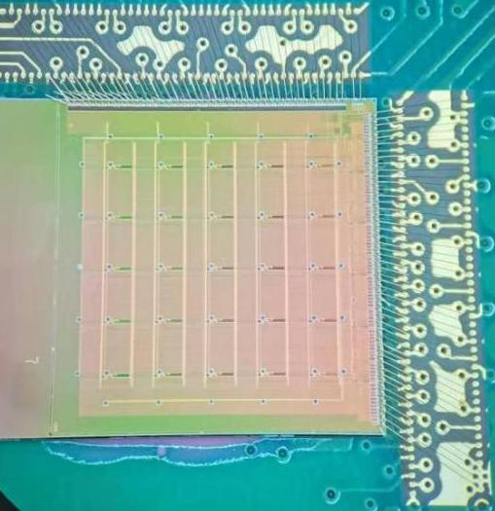
功能集成的5×5原型芯片
模拟前端验证芯片 TDC验证芯片 功能集成的5×5原型芯片
芯片、测试板以及测试系统照片
Notes:
最后是功能集成的5x5原型芯片测试，测试内容与前面两个芯片相似

Slide 25
功能集成的5×5原型芯片：时间精度测试
模拟前端验证芯片 TDC验证芯片 功能集成的5×5原型芯片
方法同TDC精度测试
片内产生测试电荷，带4 pF寄生电容
5个共源共栅极通道，20个共源极通道，时间精度测试结果如图
所有通道在10 fC下的时间精度好于20 ps
Notes:
使用内部测试电荷并挂载4 pF寄生电容，5个共源共栅极通道，20个共源极通道，时间精度测试结果如图
所有通道在10 fC下的时间精度好于20 ps

Slide 26
功能集成的5×5原型芯片：功耗
全芯片功耗测试：
  静态电流：约40 mA
    模拟前端与全局偏置共约32 mA，其余8 mA未知
  DLL动态电流：约4 mA
  事例动态电流：约60 μA/Chn/MHz
  内核电压1.2 V，IO电压2.5 V
    静态与DLL功耗不超过：36×1.2 + 8×2.5 = 63.2 (mW)
    单通道平均功耗不超过：2.53 mW
    5 MHz下单通道事例动态功耗约为：0.06×5×1.2 = 0.36 (mW)
    满足功耗设计指标需求
  优化方法：增加通道数量可降低DLL与全局偏置贡献的平均功耗，优化数据读出方式减少IO功耗，滤波电容改用厚栅器件、减少Pad数量降低漏电流
Notes:
然后是功耗测试，全芯片的静态电流。。。

Slide 27
总结
针对LGAD信号读出，本研究中采用放大甄别结合TDC的技术路线，实现了对微弱信号的高时间精度读出。并最终完成了5×5阵列型原型ASIC的设计，测试表明其功能与性能满足研究目标
  完整通道数量：5×5
  模拟前端：双管前置放大器、全差分甄别器
  TDC：游标型TDC，LSB ≈ 15 ps
  TDC时间精度：约9 ps
  整体时间精度：20 ps @ 10 fC 4 pF
  功耗：3 mW / chn (5MHz)

Slide 29
Backup

Slide 30
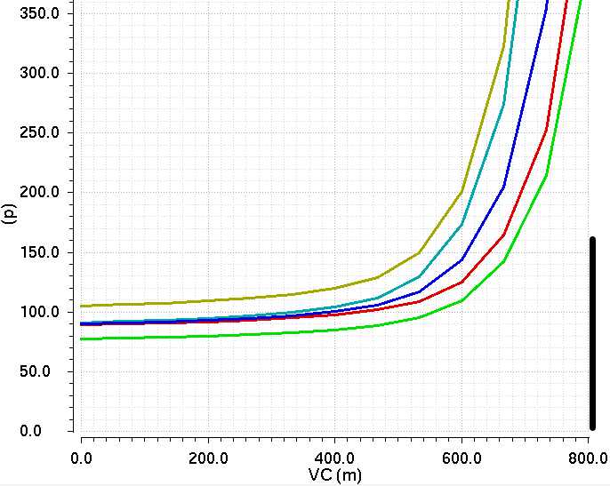
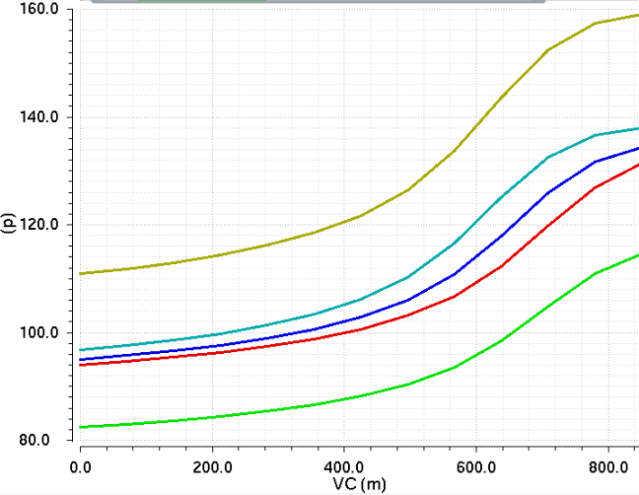
压控延迟单元
两种结构的延时与控制电压关系：
  左图结构调节范围大，工艺角覆盖性好，适用于时钟分相等情形
  右图结构调节曲线平坦，延时受控制电压噪声的影响小，适用于延时差锁定
为防止延迟链外负载对延时产生影响，使用输出驱动器连接链外负载
延时(ps)
延时(ps)
控制电压(mV)
控制电压(mV)
Notes:
48、工艺角下控制电压和延迟的关系

Slide 31
自适应电源
解决方法：使用片内自适应电源供电
参考电路与工作电路的尺寸成比例，PMOS源极电压相同，二者电流亦成比例
通过控制参考电路中的电流源，可实现工作电路的工作点状态可控可调
Notes:
新问题的解决方案：参考电路、电源驱动器。。。宽长比成比例，源极电压相同，电流成比例，实现可控可调

Slide 32
自适应电源
第一种结构使用误差放大器与NMOS输出，利用源极实现低阻抗的输出
第二种结构使用误差放大器与PMOS输出，利用交流二极管接法实现高频下的低阻抗的输出
第三种结构不需要参考电路和误差放大器，其在低频下表现为电流镜，高频下为交流二极管接法
Notes:
作为电源需要较低的输出阻抗。。。三种xxx，可以详细一点说（误差放大器、NMOS压降、电容、堆积）
第一种：误差放大器、NMOS输出，栅源压降大，需要3.3V运放
第二种：与第一种类似，PMOS输出，不再需要3.3V运放，通过电容保证稳定性和低阻抗
第三章：不需要xxx，低频、高频、堆积

Slide 33
自适应电源
第一种结构需要使用3.3 V供电，第三种结构在事例率较高的情况下存在堆积问题，故综合考虑选择使用第二种结构
Notes:
综合考虑选择第二种

Slide 34
双管放大器仿真
使用自适应电源与图中的电路，可以反映出相同偏置电流下双管输入结构带来的性能提升
（仿真结果包含第二级放大，详见后续页）
Notes:
使用内部供电电源后可以稳定工作点，三种工作点相同，分别代表xxx，可以反映xxx

Slide 35
双管放大器仿真
输入同样幅度信号时的波形与TOA分布标准差如下图所示，可见双管输入级下信号幅度最大，时间精度最优
Notes:
结果如图，可见双管的增益和时间精度优势

Slide 36
甄别技术
前沿甄别（定阈甄别）：将波形与固定阈值做比较
结构简单可靠，但甄别时间与幅度相关（时幅游走），可以通过幅度进行修正。对于一致性良好的波形，可以通过脉宽得出幅度。
Notes:
首先是甄别技术，最基础的是方法是前沿甄别，即将波形与固定的阈值做比较，得到带有时间信息的方波。该方法结构简单可靠，但是甄别的时间会随信号幅度发生变化，称为time walk，也就是时幅游走效应。通过幅度信息可以对时幅游走进行有效的修正。而对于仅在幅度上变化而形状一致的波形，可以通过波形的过阈时间即TOT，也就是甄别后的方波脉宽对时幅游走进行修正。

Slide 37
内部测试信号生成电路
目的：在芯片内产生时间、幅度已知的电荷脉冲用于电路的测试与标定
电路原理：于小电容C₁左侧产生幅度可调的负向阶跃，可在其右侧向放大器注入一电荷脉冲。测试中探测器电容可通过C₂代替
Notes:
27、这是xxx，CMD下降沿产生幅度为vtest的负向阶跃，会有xxx的电荷进入到前放。。此外单独测试中缺少LGAD电容，而电容是影响时间精度的重要参数，使用C2代替

Slide 38
模拟前端验证芯片：测试结果
模拟前端验证芯片 TDC验证芯片 功能集成的5×5原型芯片
时幅游走效应与修正
TOA、TOT变化趋势符合预期，平滑度良好，满足修正的基本条件
Notes:
电荷量变化，各个量趋势符合预期，满足修正需求

Slide 39
功能集成的5×5原型芯片：时幅游走修正
模拟前端验证芯片 TDC验证芯片 功能集成的5×5原型芯片
共源共栅极：TOA、TOT曲线单调平滑，符合修正的基本条件
考虑时幅游走修正后10 fC下时间精度仍然好于20 ps
加个直方图
Notes:
74、时幅游走修正，方法：使用不同的输入电荷获得（TOT，TOA）散点图，通过拟合获得其对应关系曲线，可实现修正。如图，共源共栅极方案下TOT、TOA曲线平滑，修正效果良好，且计入TOT抖动后精度仍然较好

Slide 40
功能集成的5×5原型芯片：时幅游走修正
模拟前端验证芯片 TDC验证芯片 功能集成的5×5原型芯片
共源极：TOA、TOT曲线单调平滑，符合修正的基本条件，但是较为弯曲
修正后10 fC下时间精度仍然好于20 ps
Notes:
74、时幅游走修正，方法：使用不同的输入电荷获得（TOT，TOA）散点图，通过拟合获得其对应关系曲线，可实现修正。如图，共源共栅极方案下TOT、TOA曲线平滑，修正效果良好，且计入TOT抖动后精度仍然较好

Slide 41
压控延迟单元
两种结构的延时与控制电压关系：
  左图结构调节范围大，工艺角覆盖性好，适用于时钟分相等情形
  右图结构调节曲线平坦，延时受控制电压噪声的影响小，适用于延时差锁定
为防止延迟链外负载对延时产生影响，使用输出驱动器连接链外负载
延时(ps)
延时(ps)
控制电压(mV)
控制电压(mV)
Notes:
48、工艺角下控制电压和延迟的关系

